Slide 1

«ЭКОЛОГИЯ — ДЕЛО КАЖДОГО».
КОУ «Солнечная школа-интернат для обучающихся с ограниченными возможностями здоровья»

Slide 2

Цель: создание условий для развития активной гражданской позиции обучающихся с ОВЗ к природоохранной деятельности.

Slide 3

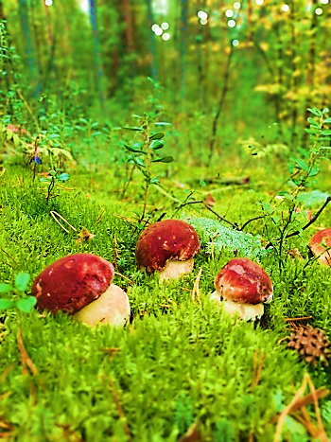
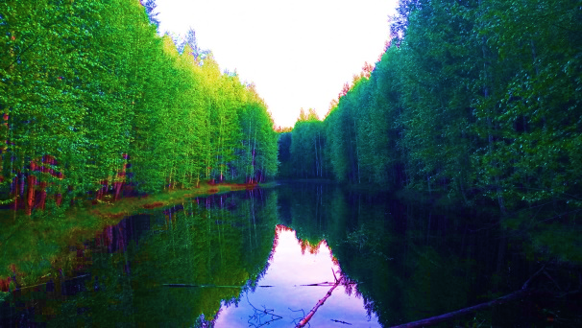
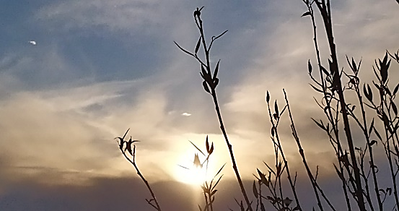
Всероссийский фотофестиваль «Фокус» в рамках Российского движения школьников.
Цель: привлечение внимания обучающихся образовательных организаций к вопросам сохранения природного и культурного наследия России, а также воспитания бережного отношения к окружающей среде через искусство фотографии.

Slide 4
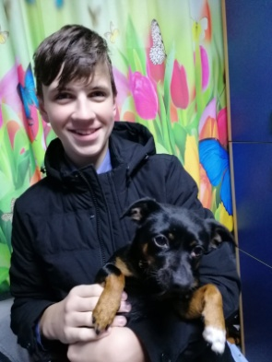
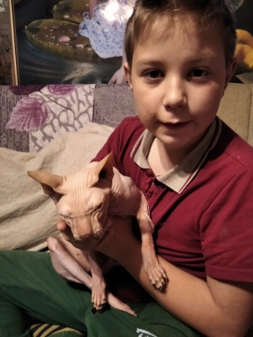
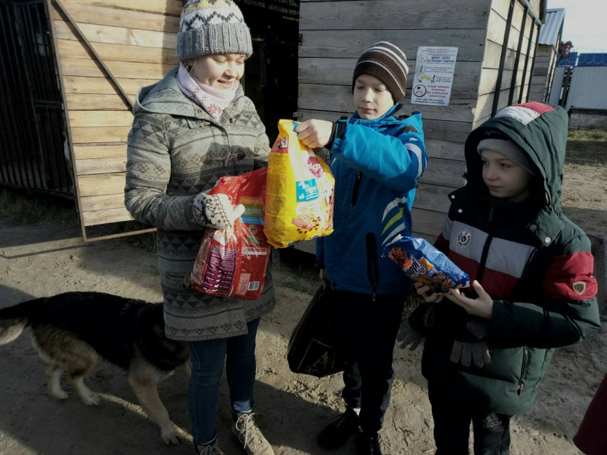
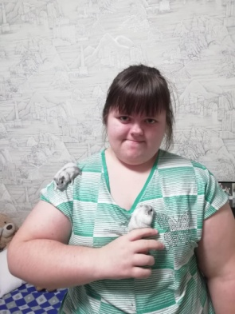
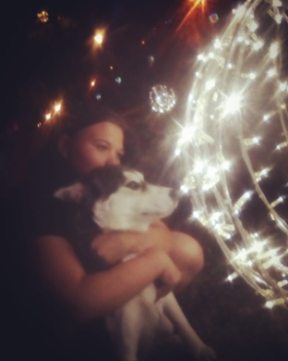
Всемирный день защиты животных.
Фотовыставка «Мой любимый питомец».
Акция «Помоги животным»
(сбор корма для бездомных животных).
Цель: формирование личностного понимания важности решения проблем остальных обитателей нашей планеты.

Slide 5
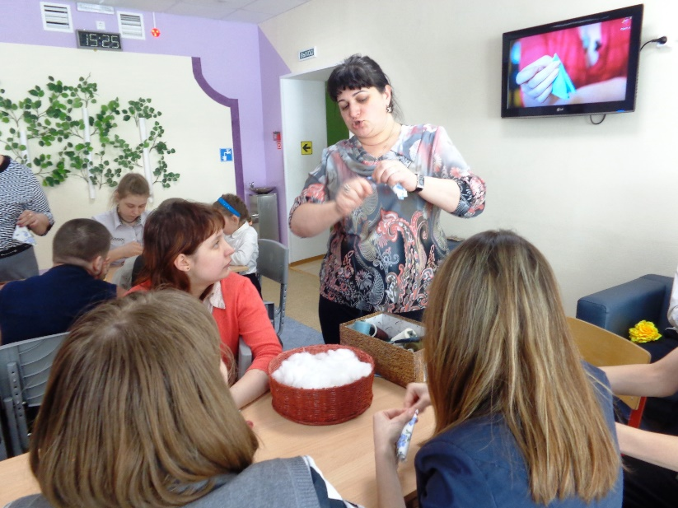
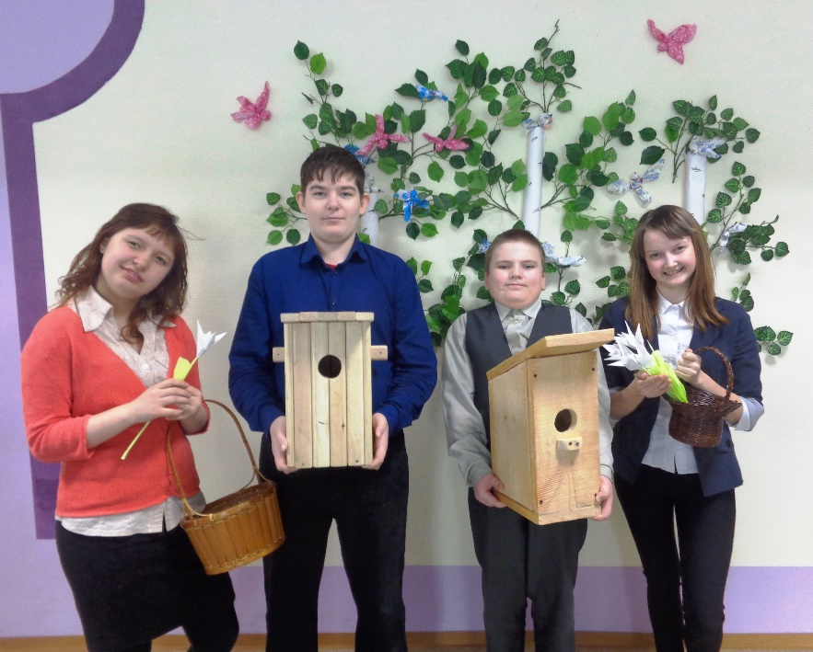
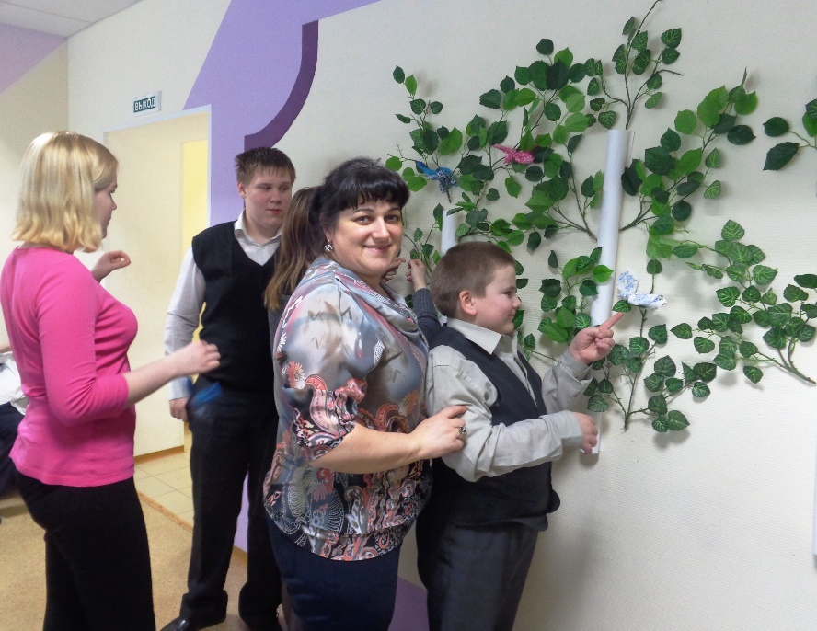
День птиц.

Slide 6
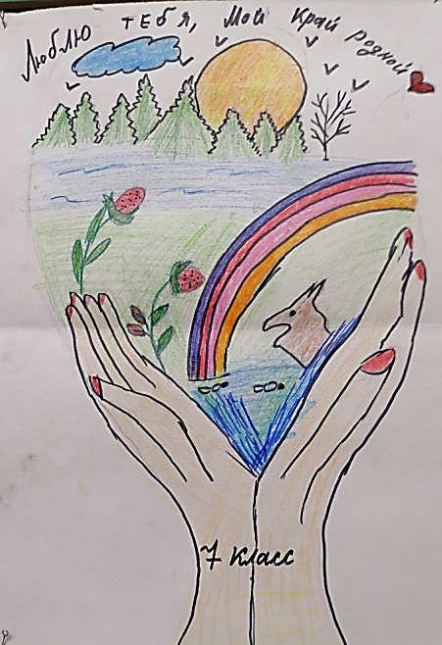
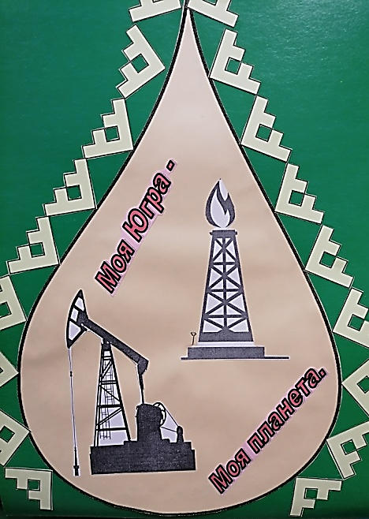
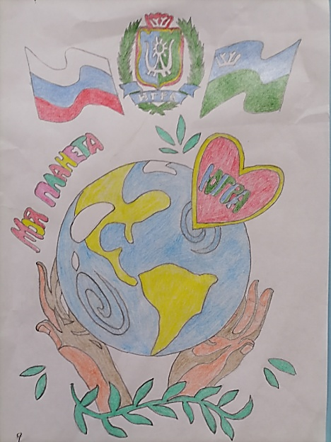
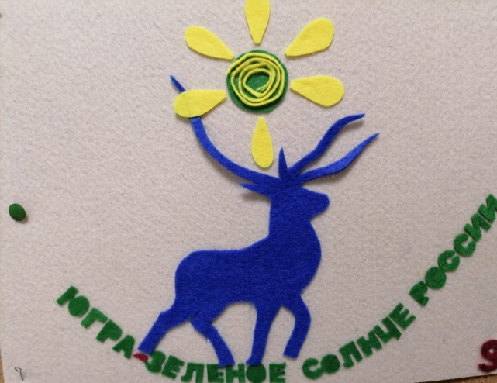
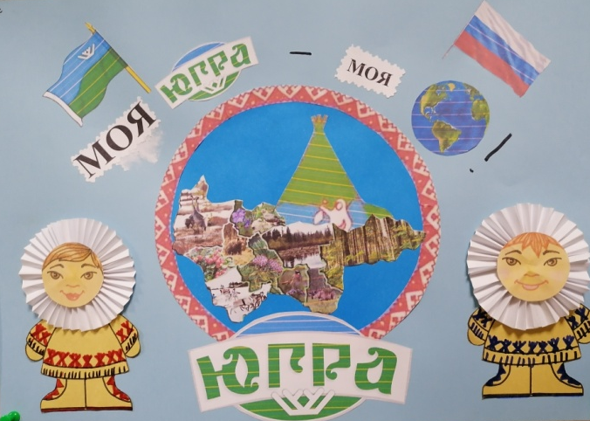
Конкурс на лучшую эмблему «Моя Югра – моя планета».

Slide 7
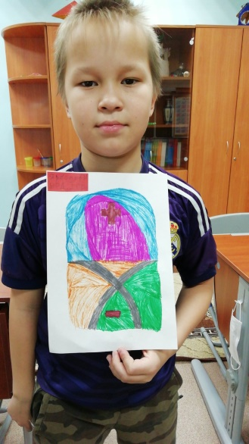
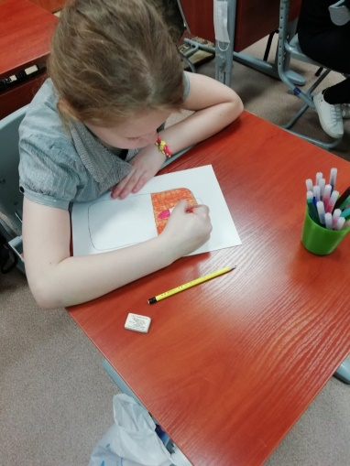
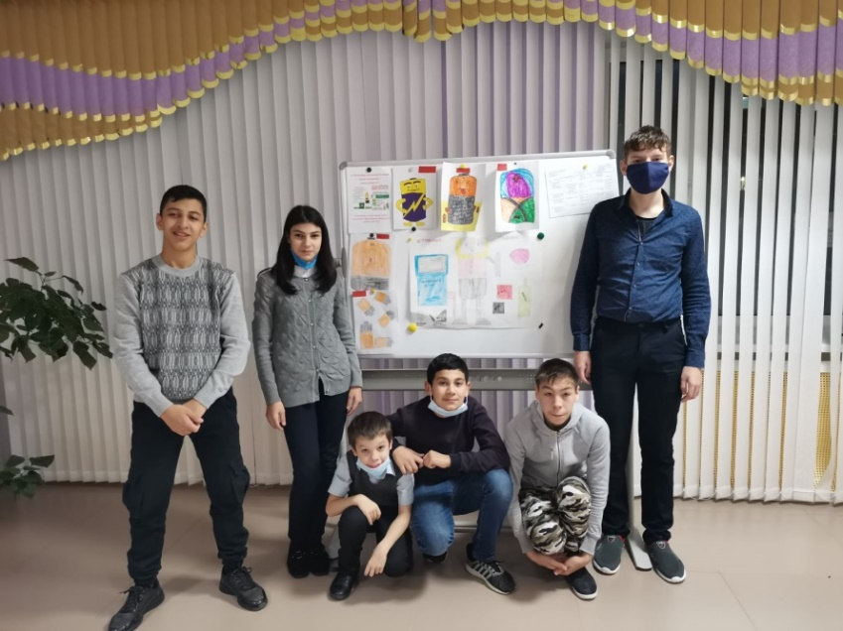
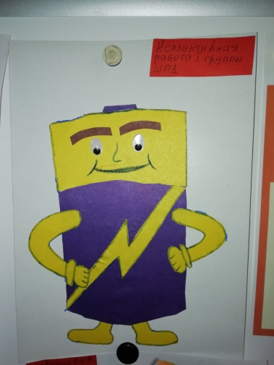
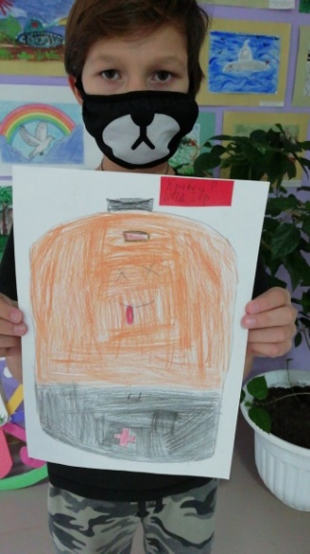
Проект «Изучить её сумей-ка: вред и польза батарейки».

Slide 8
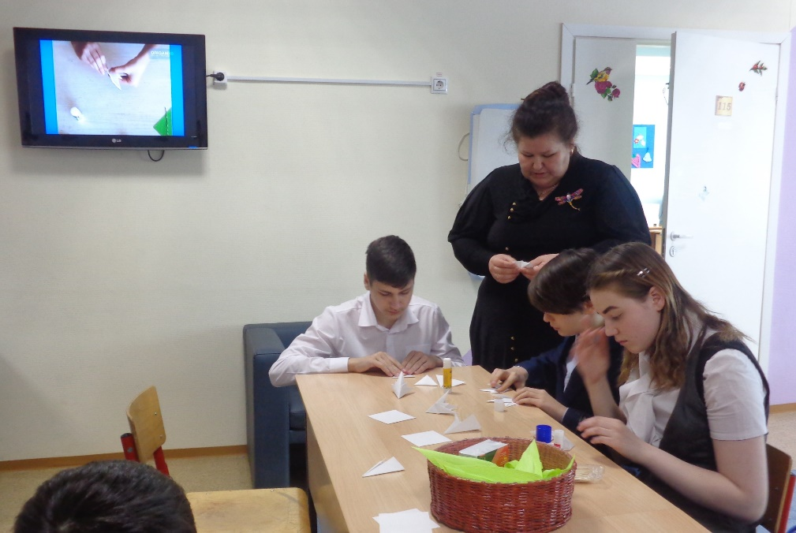
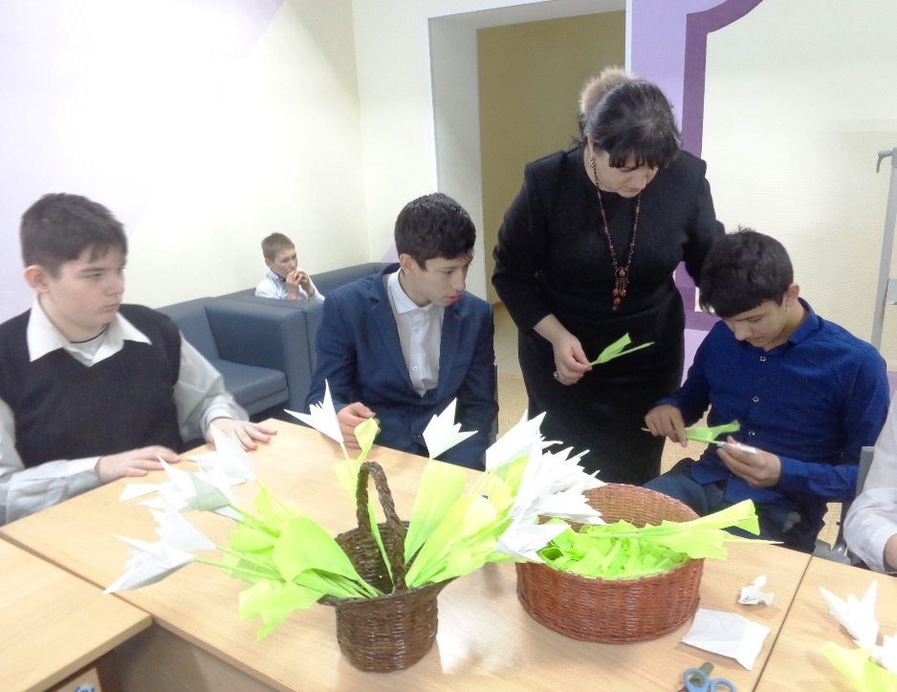
Подснежники своими руками.

Slide 9
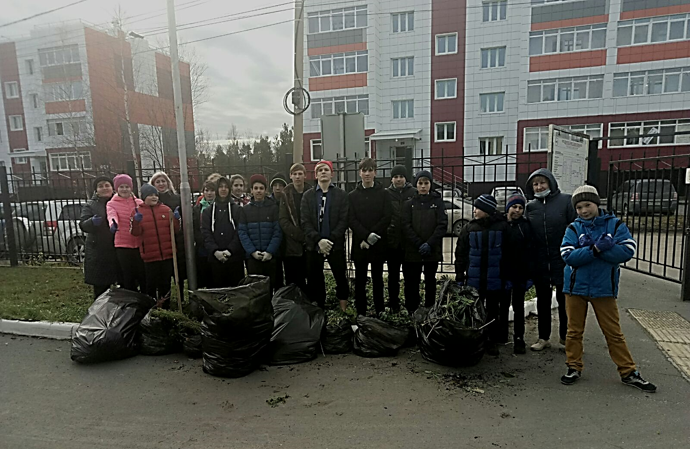
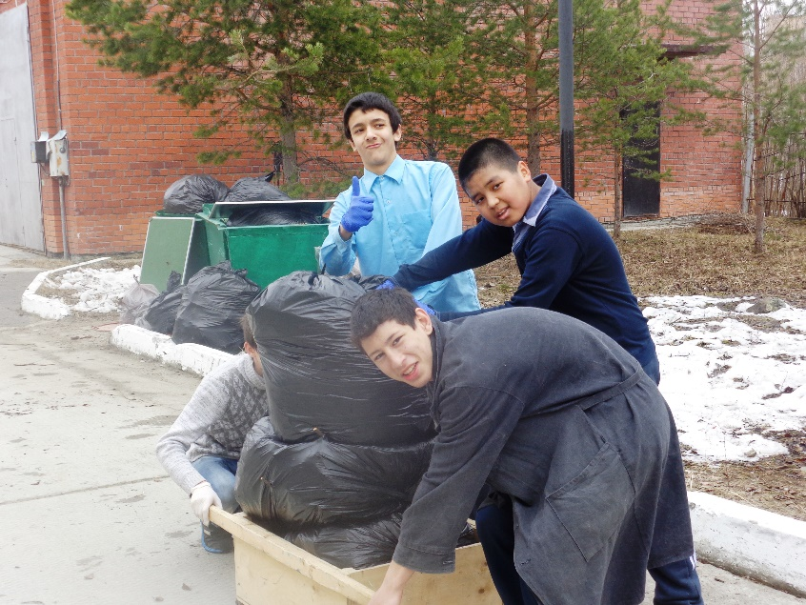
Очисти двор от мусора.

Slide 10
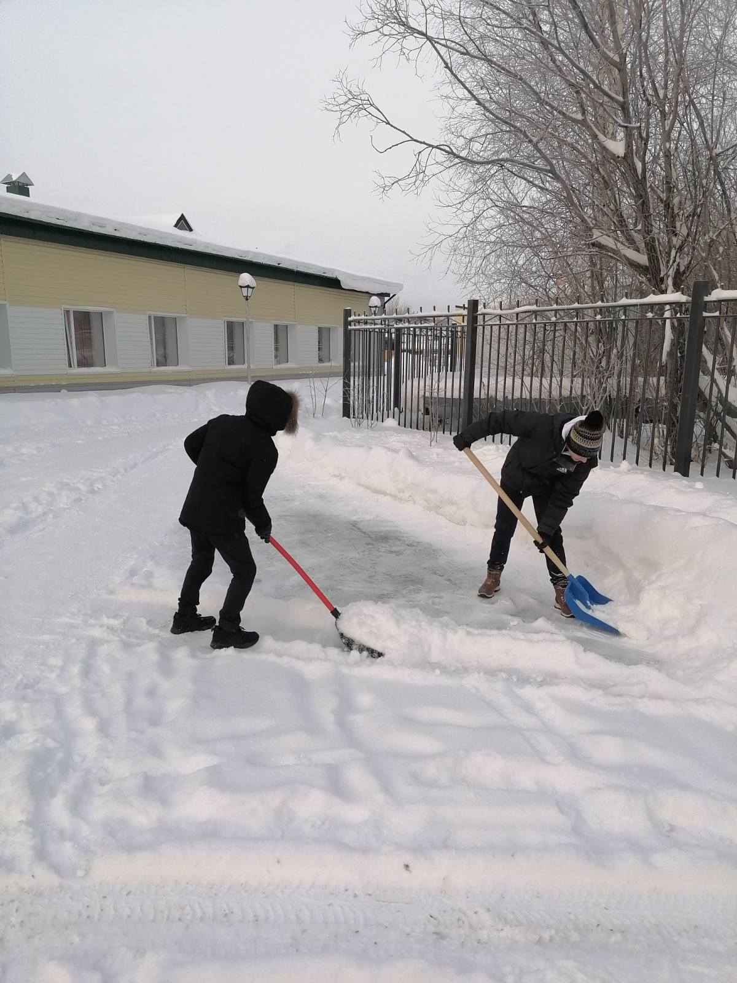
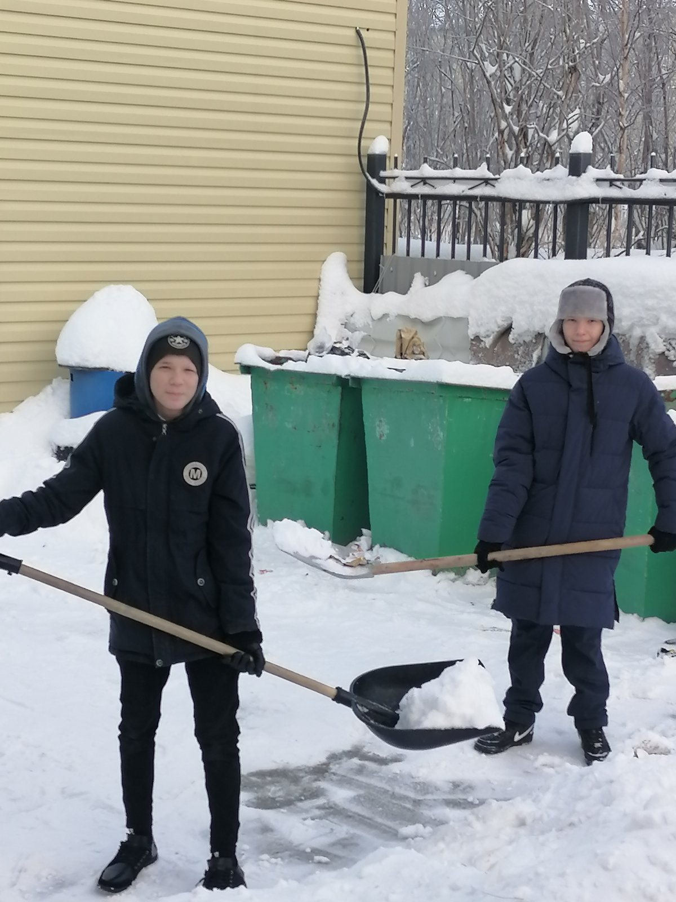
Очисти двор.

Slide 11
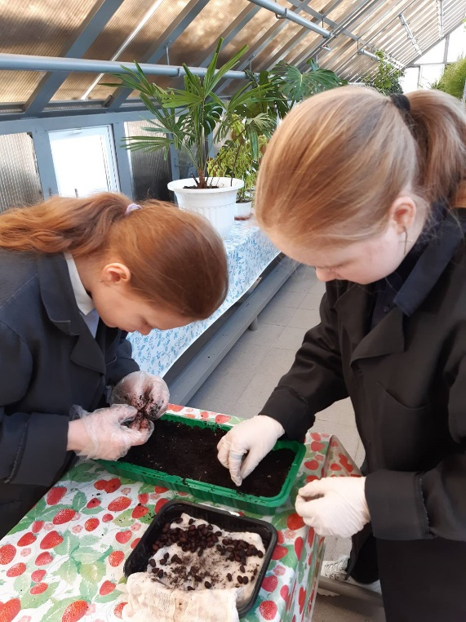
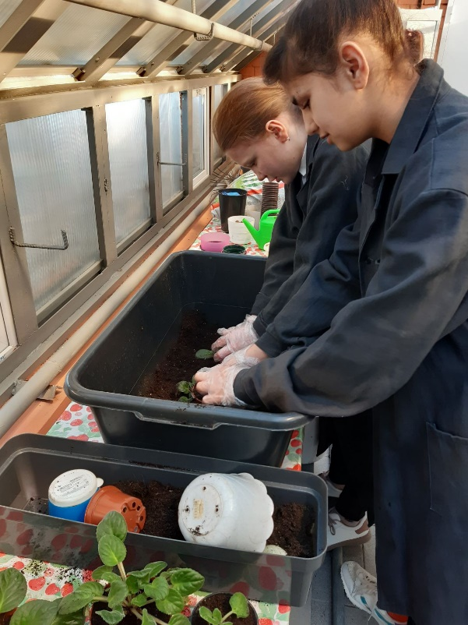
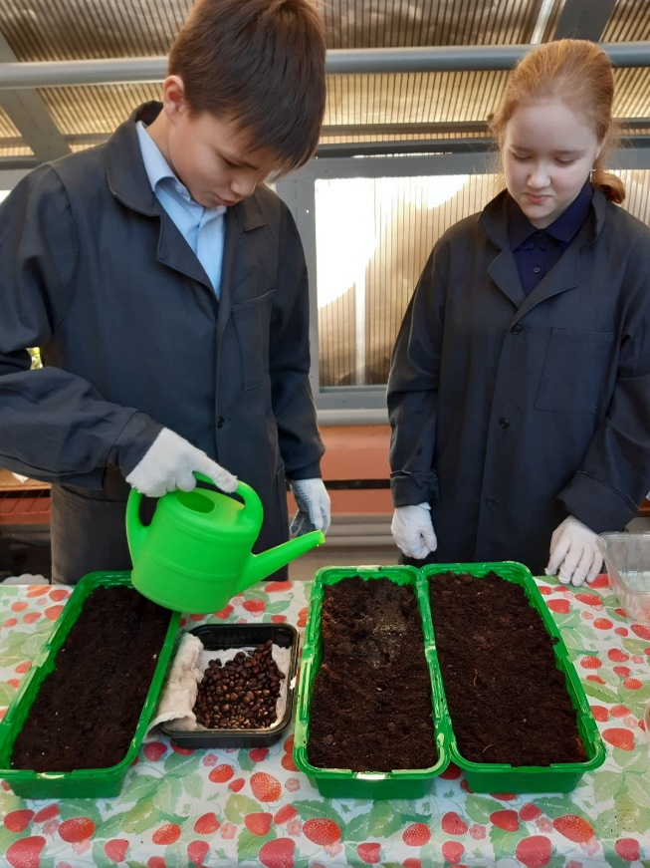
Мы вырастим свою кедровую аллею.

Slide 12
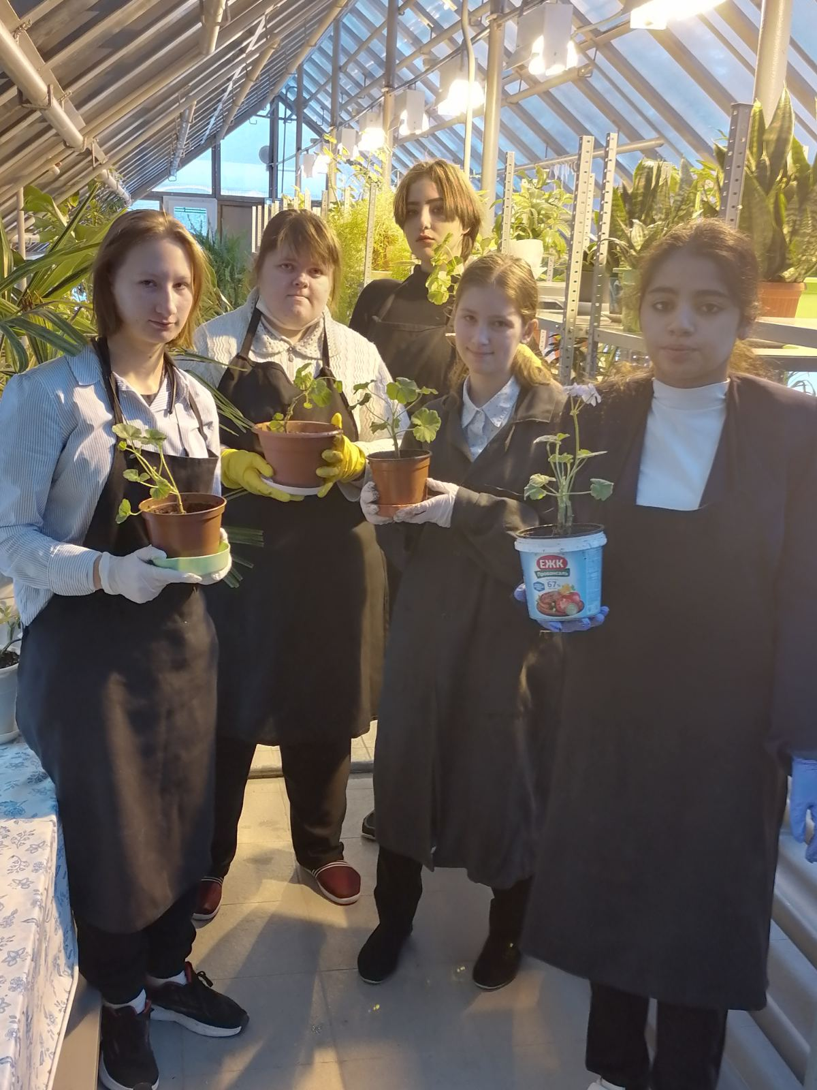
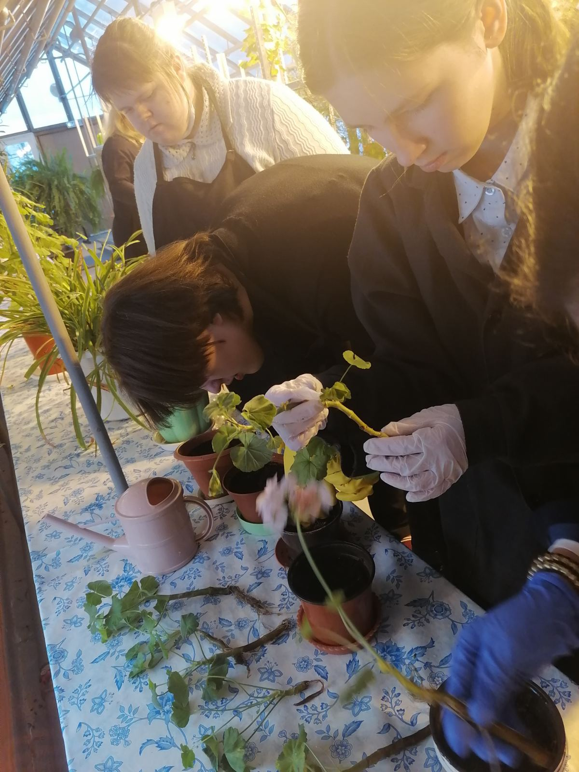
Посадим расточек сделаем планету зеленее.

Slide 13
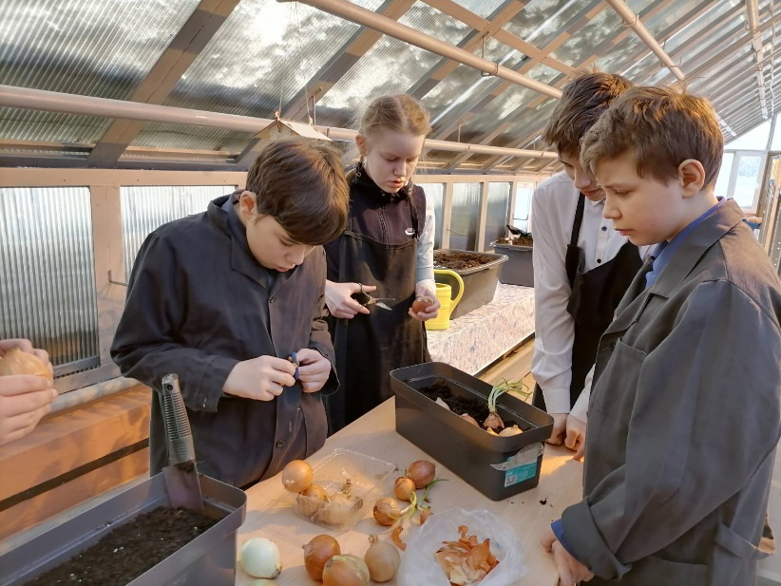
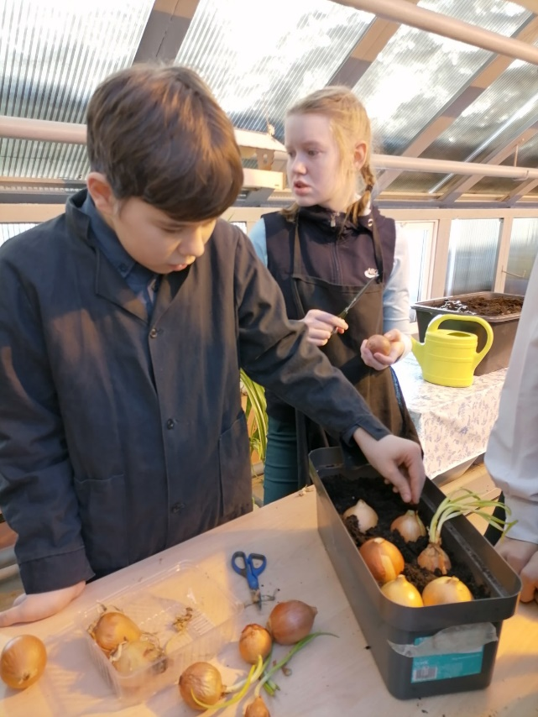
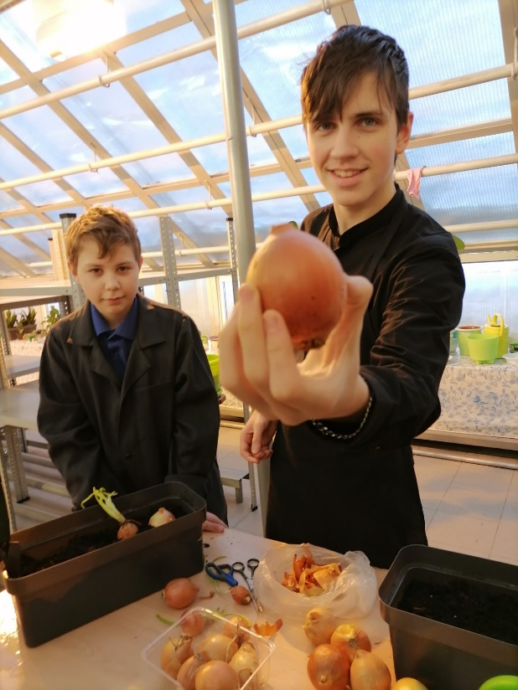

Slide 14
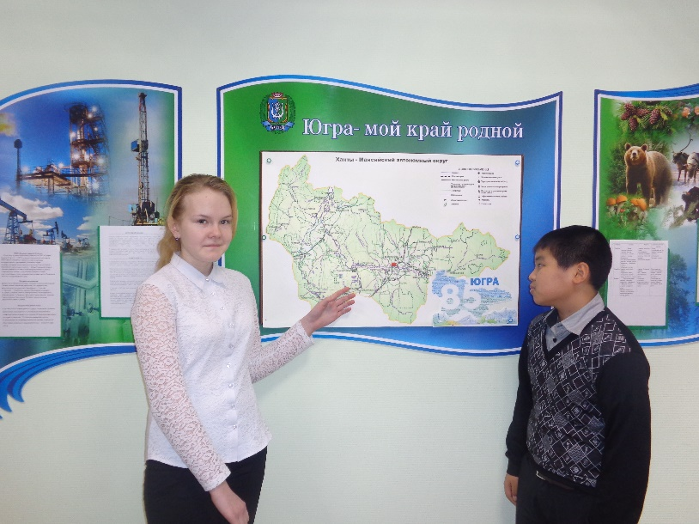
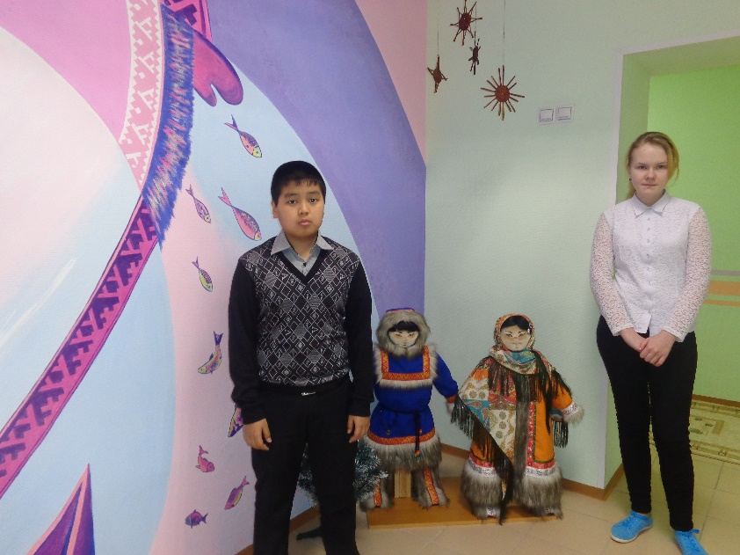
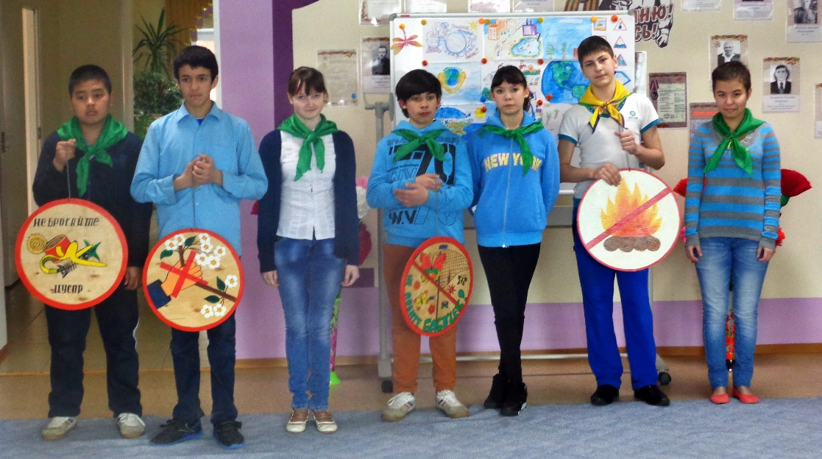
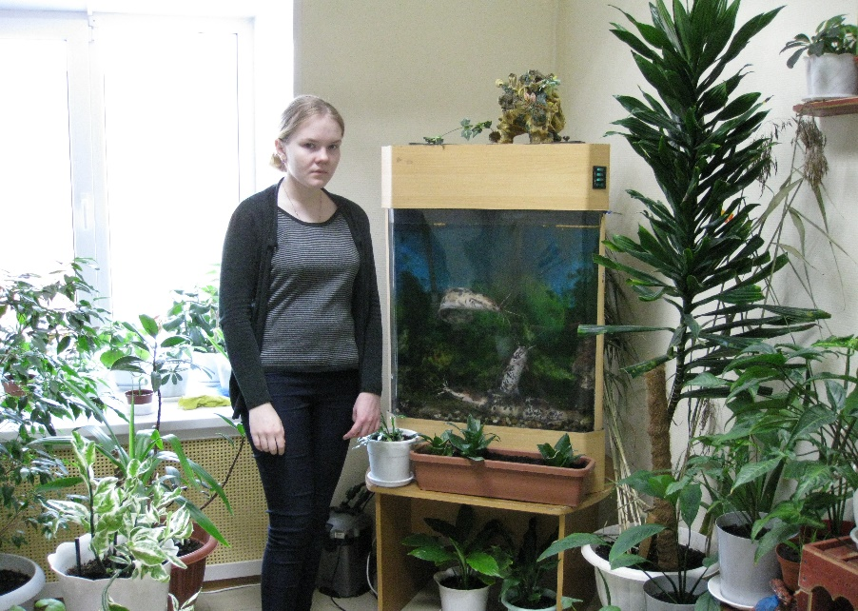
«ЭКОЛОГИЯ — ДЕЛО КАЖДОГО».

